Slide 1

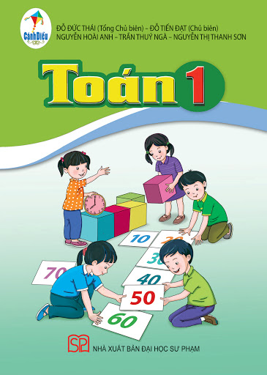
BÀI GIẢNG SOẠN THẢO THEO BỘ SÁCH: CÁNH DIỀU
TOÁN 1
(Tập 1)

Slide 2

Bµi 55
EM VUI HỌC TOÁN

Slide 3

Trò chơi đọc số

Slide 4
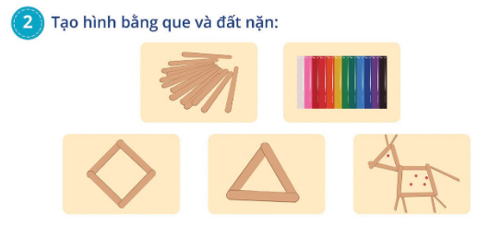

Slide 5




NghØ gi÷a tiết

Slide 6
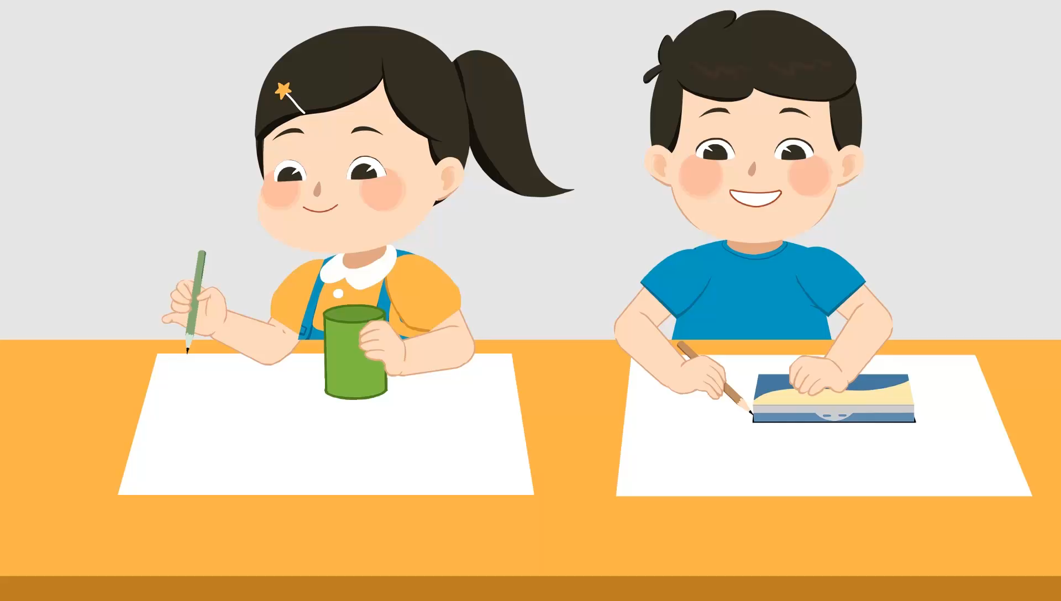
3
Vẽ đường viền quanh đồ vật để tạo hình:

Slide 7
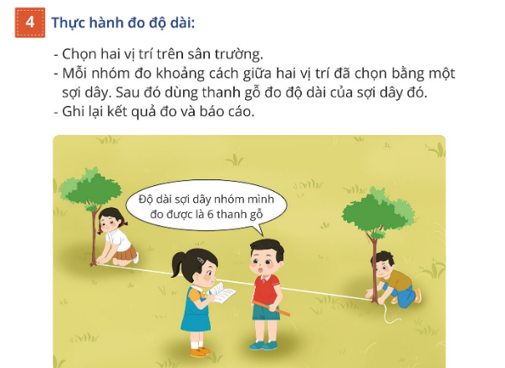

Slide 8

TRÂN TRỌNG CẢM ƠN!

